Slide 1

Формирование государственного кадастра недвижимости России на современном этапе
Студент:
Научный руководитель:
.

Slide 2

Введение
Ведение кадастра на федеральном уровне осуществляется Росреестром. В область его работы входит: ликвидация общего порядка ведения ГКН; контроль над работой кадастровых палат различных уровней; образование автоматизированного кадастрового учета; создание законодательных инициатив, формирование и усовершенствование нормативной базы, затрагивающих кадастровый учет земельных отношений; др. Цели ведения кадастра: введение финансирования кадастрового делопроизводства и работ своих региональных структур; введение госпошлин за обслуживание граждан в кадастровых палатах; ратификацию списка фактических сведений об объектах недвижимости, доступ к которым прикрыт. На уровне субъектов РФ кадастр ведут территориальные управления Росреестра и федеральный исполнительный орган.
Цель нашего исследования – изучение формирования государственного кадастра недвижимости России на современном этапе.

Slide 3
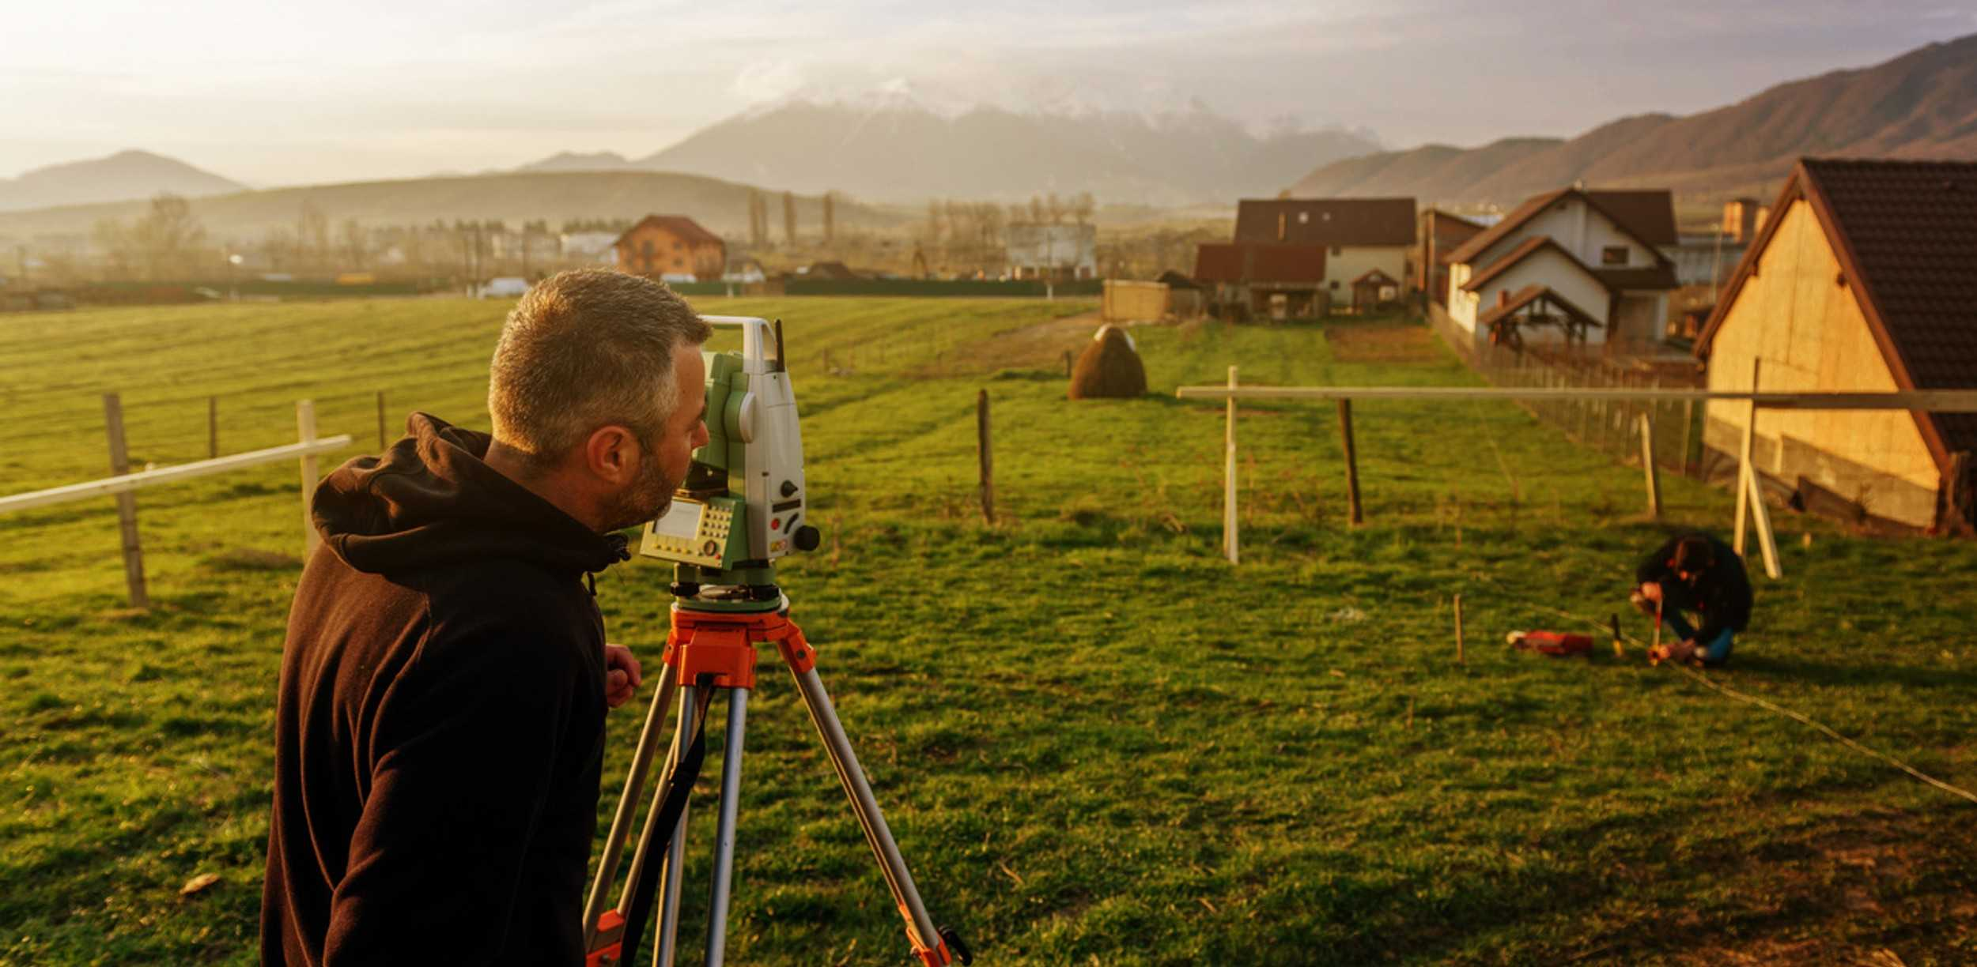
С либерализацией земельных отношений в конце 1980-х – начале 1990-х гг. начало оформляться понимание государственного земельного кадастра, близкое к современному. 2 января 2000 года, Федеральный закон №28-ФЗ «О государственном земельном кадастре» был подписан Президентом РФ. Принятый Закон закрепил систему норм, которые в сравнении с ранее действующими разрозненными актами раскрыли в логической последовательности основные понятия государственного земельного кадастра, содержание, цели, задачи и принципы его ведения, установили права и обязанности участников кадастровых отношений, определили состав кадастровых работ, обеспечивающих формирование и обновление сведений земельного кадастра, а также подробно раскрыли порядок ведения государственного земельного кадастра. Содержание закона было сконструировано таким образом, дабы свести к минимуму разработку дополнительных нормативных актов, регулирующих эти процедуры, и значительно ускорить создание системы государственного земельного кадастра России.

Slide 4

К концу 2001г. в России практически завершилось создание национальной информационно-технической инфраструктуры современного государственного земельного кадастра, а с 2002 г. начались работы по созданию единой государственной системы учёта недвижимости.
Обязанности по ведению кадастра, регистрации прав, составлению карт, землеустройству делились между тремя ведомствами: Роснедвижимостью, Роскартографией и Росрегистрацией. В 2008 указом Президента Российской Федерации их функции перешли Федеральной службе государственной регистрации, кадастра и картографии – Росреестру.
С 01.01.2017 вступил в силу Федеральный закон Российской Федерации от 13 июля 2015 г. № 218-ФЗ "О государственной регистрации недвижимости"[ Федеральный закон "О государственной регистрации недвижимости" от 13.07.2015 N 218-ФЗ (последняя редакция) http://www.consultant.ru/document/cons_doc_LAW_182661/]. Началась новая эпоха в системе государственной регистрации и кадастрового учёта. Теперь эти функции объединились. Регистрировать права и сделки, а также ставить недвижимость на кадастровый учёт стал один человек – государственный регистратор. Все записи об объектах недвижимости и правах на них хранятся в единой базе данных – Единый государственный реестр недвижимости (ЕГРН)
.

Slide 5

Институт кадастровых инженеров возник в России когда был принят Закон о кадастре[ Федеральный закон "О кадастровой деятельности" от 24.07.2007 N 221-ФЗ (2007г.), последний вводился постепенно. Вначале объектами кадастровых работ были только земельные участки. С 01.01.2013 в число объектов кадастровых работ вошли здания, сооружения, помещения, объекты незавершённого строительства. С 01.01.2013 до 01.01.2014 кадастровую работу вместе с кадастровыми инженерами могут выполнять фирмы по государственному техническому учёту и (или) технической инвентаризации, последние до 31.12.2012 имели право выполнять государственный технический учёт и (или) техническую инвентаризацию этих объектов недвижимости. С 01.01.2014 по отношению ко всяким объектам недвижимости кадастровые работы производятся лишь кадастровыми инженерами.
По сведениям из государственного реестра кадастровых инженеров на 30.10.2020г в России наличествует около 35 тысяч кадастровых инженеров, но аттестаты около 3,5 тысяч из них были упразднены по различным основаниям.

Slide 6

На сайте Росреестра сегодня представляется много сведений для частных лиц: данные из реестров по жилым и коммерческим помещениям; базовые кадастровые сведения об объектах; официальный список кадастровых инженеров, аттестованных государством; данные о каждом из подразделений службы Росреестр по городам России; бесправочная информация об организации; полезные сведения о законодательстве, регулирующем вопросы недвижимости; советы по проведению сделок и оформлению документов. Интерфейс портала удобен. Сайт предоставляет возможность быстрого поиска кадастровой информации: о земельных участках и постройках городов России; сортировке объектов по стоимости, форме собственности, иным категориям пользования; оценке расположения участков и строений относительно коммуникаций, красных линий и зон с особым режимом использования; возможно заказать выписку из кадастра и реестра прав на недвижимость, др.

Slide 7
Ведение кадастра на федеральном уровне осуществляется Росреестром. В область его работы входит:
ликвидация общего порядка ведения ГКН;
контроль над работой кадастровых палат различных уровней;
образование автоматизированного кадастрового учета;
создание законодательных инициатив, формирование и усовершенствование нормативной базы, затрагивающих кадастровый учет земельных отношений;
разработка метода учета, подготовка квалифицированных кадров для подразделений Росреестра на местах;
ведение кадастрового учета в РФ: сбор фактических данных о территориях, пребывающих в федеральной собственности в России и за ее пределами, о границах государства и ее субъектов, территориальных зонах, др.
На уровне субъектов РФ ведение кадастра происходит территориальными управлениями Росреестра и федеральным исполнительным органом. Региональные кадастровые палаты выдают паспорта на землю и недвижимость, расположенные в сфере их контроля. Объект может находиться в частной собственности или принадлежать государству, муниципалитету.

Slide 8
Заключение
Базовые работы по созданию единого реестра происходят на уровне муниципальных образований. Федеральные исполнительные органы, исполнительные органы субъектов РФ выстраивают свою работу на базе ежегодных отчетов от подразделений на местах. Разделение на уровни дает возможность государству перераспределить ответственность между федеральными и местными органами власти. Последнее упрощает контроль за ведением ГКН.
Главными проблемными вопросами исполнения кадастровых работ на территории субъектов и муниципальных образований Российской Федерации являются: введение геодезического и картографического базиса кадастровой работы; др.
Федеральная власть, определяющая переход российского общества к рыночной экономике, финансирует образование полного и актуального в техническом, правовом и рыночном отношении электронного кадастрового базиса на всю территорию государства, включая системы ведения кадастрового учёта, развития баз фактических данных кадастра и регистрации прав на объекты недвижимости. Государство развивает систему законодательных и налоговых условий для должного становления кадастрового предпринимательства, закрепляющего весь уровень услуг по развитию вновь появляющихся на рынке объектов недвижимости, их кадастровому учёту и регистрации прав на них.

Slide 9

Список литературы
Нормативно-правовые акты
1.Федеральный закон "О кадастровой деятельности" от 24.07.2007 N 221-ФЗ (последняя редакция) http://www.consultant.ru/document/cons_doc_LAW_70088/
2.Федеральный закон "О государственной регистрации недвижимости" от 13.07.2015 N 218-ФЗ (последняя редакция) http://www.consultant.ru/document/cons_doc_LAW_182661/
Литература
3.Гальченко С.А. Формирование государственного кадастра недвижимости России на современном этапе // Имущественные отношения в Российской Федерации https://cyberleninka.ru/search?q=Гальченко%20Светлана%20Альбертовна&page=1
4.Киселева Н.А. Организация и планирование кадастровой деятельности - Пенза: ПГУАС, 2018 – 104 с. http://library.pguas.ru/xmlui/bitstream/handle/123456789/1910/Курс%20лекций_Огранизация%20и%20планир.pdf?sequence=1&isAllowed=y
5.Государственная кадастровая оценка недвижимости: порядок проведения https://stroimprosto-msk.ru/stati/gosudarstvennaya-kadastrovaya-ocenka-nedvizhimosti-poryadok-provedeniya/

Slide 10

Спасибо за внимание!

